Slide 1
Мастер-класс создания филворда в программе Power Point
Автор: Пупкова М.Ю.
Методист ИМЦ

Slide 2
Значение слова «филворд»
Филворд (венгерский кроссворд) – своеобразный кроссворд, в котором нужно найти слова среди букв, использовав все предложенные буквы.
Филворд представляет собой поле из клеток, в которые уже вписаны буквы.
Разгадывая филворд буквы должны быть использованы все. При этом слова могут размещаться как по горизонтали, так и по вертикали и читаться как сверху-вниз, так и снизу-вверх, слева-направо и справа-налево, а также зигзагообразно. Слова не могут располагаться по диагонали.

Slide 3
Начало работы
Для создания филворда нужно определиться с возрастом участников и темой.
Для младших школьников рекомендовано использовать вопросы-подсказки, или загадки, отгадывая которые, ответ необходимо найти среди букв филворда.
Для детей старше младшего школьного возраста подсказки можно не использовать. Также рекомендовано использовать главное слово – общий ответ на головоломку (тему филфорда), если тема филворда не была сказана заранее. Главное слово должно сложиться из оставшихся букв.

Slide 4
Начало работы
Для создания филворда нам потребуется определить размер сетки. В данном мастер-классе будет использована сетка 6х6.
Откройте программу MS Office PowerPoint.
На титульном слайде можно написать название (тему) филворда, данные автора, цель и задачи филворда.
На следующем слайде пишем подсказки (задания, вопросы, загадки), если они предполагаются.
Далее нажимаем «Создать слайд» → «Пустой слайд»

Slide 5
Технология создания филворда

Slide 6
Технология создания филворда

Slide 7
Технология создания филворда
У нас получился совершенно пустой макет слайда.
На вкладке «Вставка» выберите «Фигуры», в разделе «основные фигуры» выберите «Багетная рамка»

Slide 8
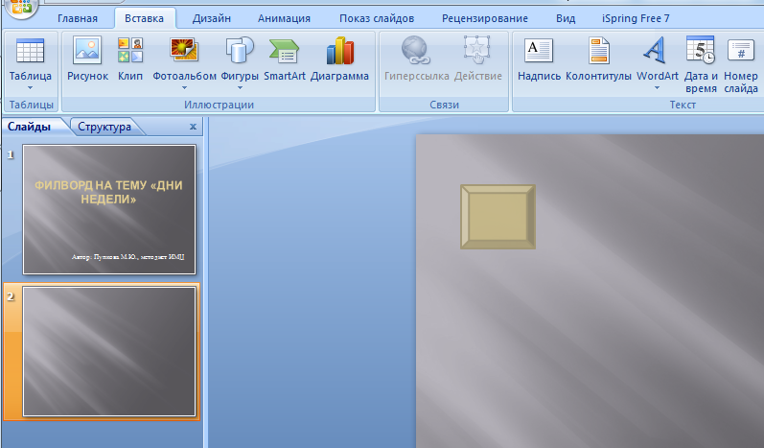
Технология создания филворда
Нажмите левой кнопкой мыши на «Багетная рамка», на экране появится такой значок «+». Вам необходимо начертить в области слайда небольшой квадрат.

Slide 9
Технология создания филворда
Для создания ровного квадрата воспользуйтесь функцией изменения размера: нажав на объект правой кнопкой мыши и выбрав «Размер и положение».

Slide 10
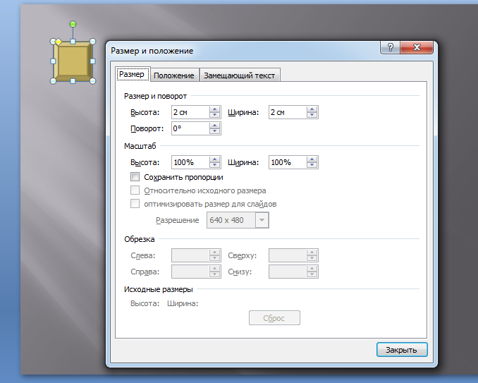
Технология создания филворда
Поставьте во вкладке «Размер» необходимое для Вас значение. У меня это будет 2 см.

Slide 11
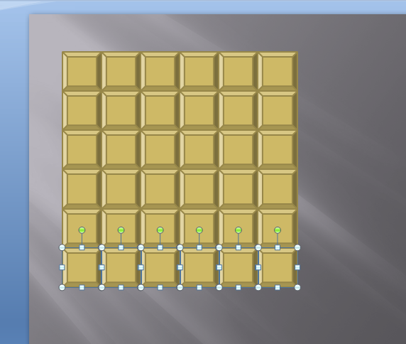
Технология создания филворда
Теперь необходимо сделать необходимое количество квадратов, для этого:
выделите Ваш квадрат и зажав кнопку Ctrl и левую кнопку мыши сделайте рядом еще 5 таких квадратов. Потом выделите получившиеся 6 квадратов и таким же образом скопируйте их еще 5 раз. Получилась сетка 6х6
Нажмите правой кнопкой
мыши на квадрат и выберите
«Копировать», далее в пустой
области экрана нажмите правой
кнопкой мыши и выберите
«Вставить». Проделайте это 5 раз.
Затем выделите получившиеся
6 квадратов и проделайте туже
процедуру до получения сетки
6х6.

Slide 12
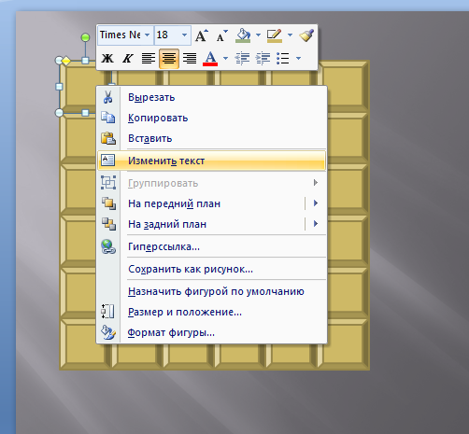
Технология создания филворда
Теперь сетка готовка, осталось написать в ней необходимые буквы. Для этого мы нажимаем правой кнопкой мыши по квадрату и выбираем «Изменить текст».

Slide 13
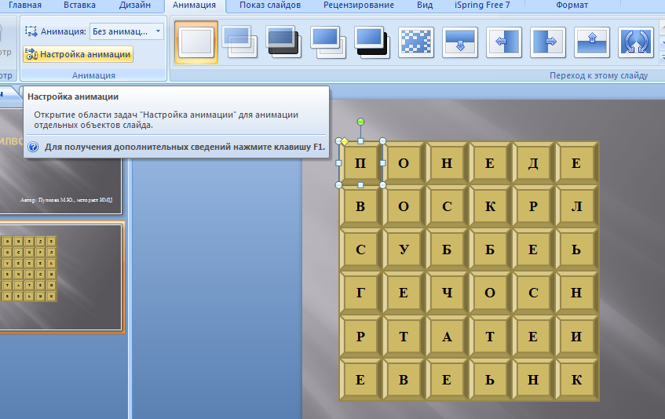
Технология создания филворда
Итак, использовав основные требования к филворду, мы прописали все буквы. Теперь нам необходимо сделать так, чтобы при нажатии на фигуру изменялся ее цвет. Для этого воспользуется панелью инструментов, вкладкой «Анимация» → «Настройка анимации».
Изменение цвета
можно делать как
для слов – разный
цвет для каждого
слова, так и для всех
букв один цвет, что
поможет определить
какая буква уже
использована.

Slide 14
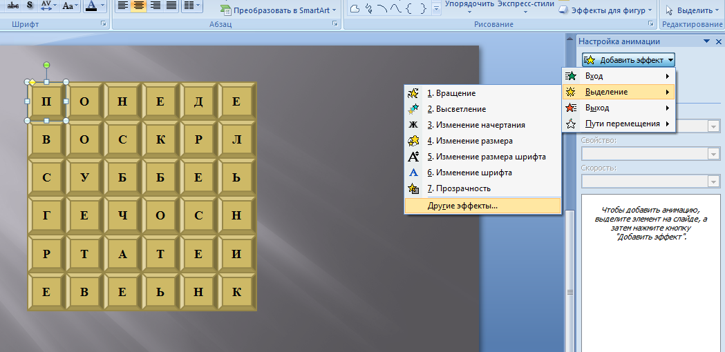
Технология создания филворда
В правом появившемся окне выбираем «Добавить эффект» → «Выделение» → «Другие эффекты» → «Изменение цвета заливки».

Slide 15
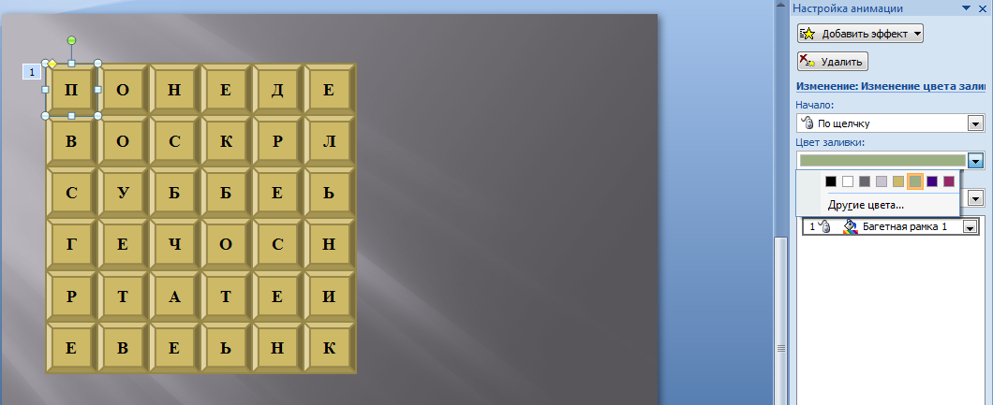
Технология создания филворда
ВАЖНО! Цвет фигуры будет меняться только после того, как Вы воспользуетесь Показом слайдов и начнете работать с презентацией.
Сделаем для каждого слова свой цвет выделения. Для этого выбираем раздел «Цвет заливки».

Slide 16
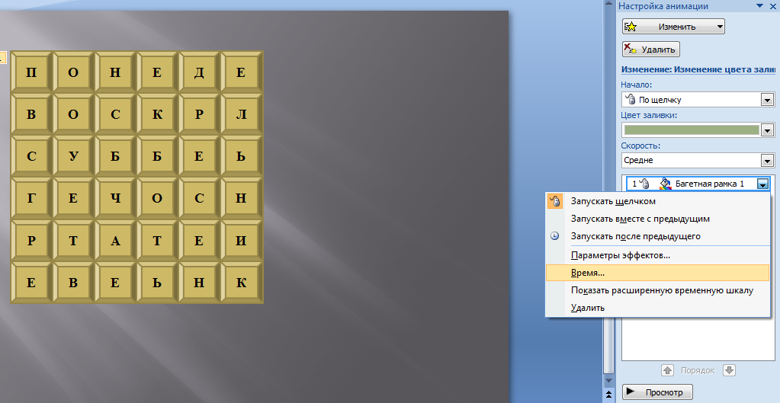
Технология создания филворда
Т.к. нам нужно будет находить слова в любом порядке, нажимая на фигуры, воспользуемся триггерами. Для этого в области задач эффекта нажимаем маленький треугольничек и выбираем параметр «Время».

Slide 17
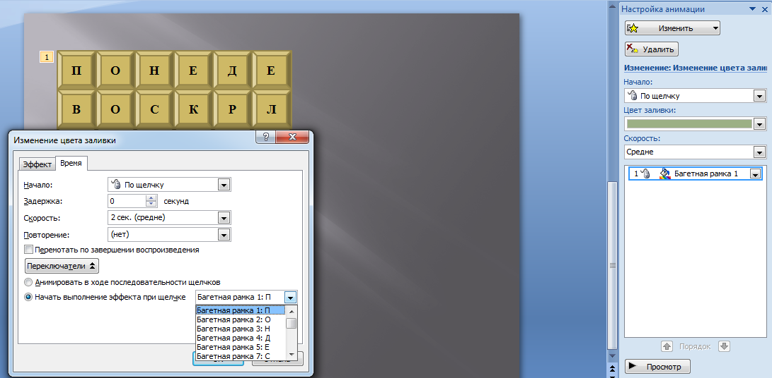
Технология создания филворда
В появившемся окне щелкаем на «Переключатели», затем «Начать выполнение эффекта при щелчке», далее из списка, нажав треугольничек, выбираем нужный объект, затем нажимаем ОК. Если до этого момента на слайде в верхнем левом углу рядом с фигурой Вы видели цифру 1, то теперь увидите значок с изображением руки.

Slide 18
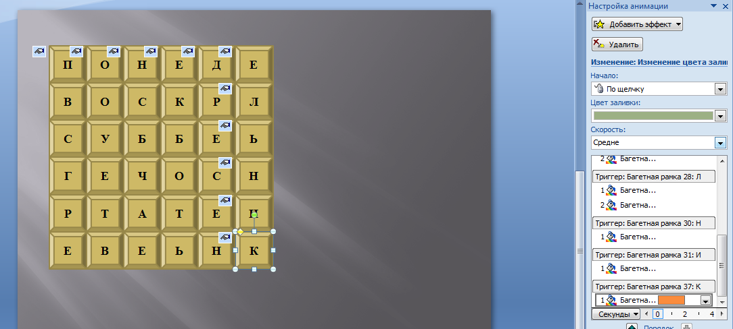
Технология создания филворда
Далее выделяем следующую фигуру и выполняем те же действия. И так со всеми фигурами.
Лучше сначала выделять фигуры верхнего ряда слева направо, затем второго ряда слева направо и т.д. Это облегчит Вам работу с выбором объекта из списка.

Slide 19
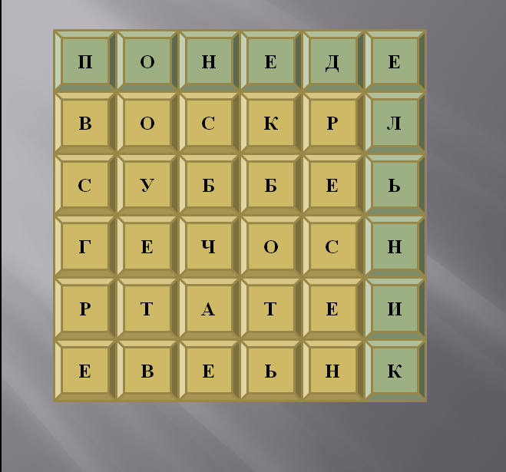
Технология создания филворда
Закончив работу с анимацией и триггерами, получим результат (так будет выглядеть слово, когда дети его найдут и кликнут все его буквы).
Когда Вы закончите
работу со всеми
буквами, сделав им
разные цвета,
результат будет –
разноцветные слова
как в примере.

Slide 20
Технология создания филворда
Минус разноцветных слов в том, что можно разгадать кроссворд не отгадывая слова, а просто нажимая буквы. Такой тип филворда подойдет для младших классов, когда им больше интересно отгадать, чем «покликать» на буквы.
Сделать один цвет для всех букв проще, т.к. не нужно искать в списке нужную букву. Этот тип филворда подойдет для более старшей и более смышленой аудитории. При этом, попросите ребят записывать ответы на листочек, т.к. если они нажмут все буквы, на мониторе будет опять же разгаданный полностью филворд. Посмотрим пример использования одного цвета в филворде для всех букв.
Возможности программы PowerPoint большие, поэтому Вы можете сделать так, чтобы при повторном нажатии на букву она снова меняла цвет на исходный и при следующем опять на новый.
Вместо смены цвета можно использовать уменьшение в размере или увеличение и т.д.

